Slide 1

ברוכים הבאים לקורס
אלגוריתמים כלכליים
ד"ר אראל סגל-הלוי

Slide 2




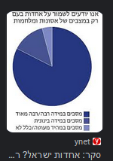

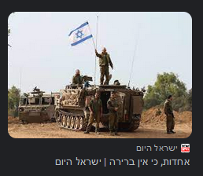

אחדות
שלום ציון.
ההנחיה היא, שכל מי שאין לו סיבה מוצדקת, צריך לבוא לשיעורים.
אנחנו לא בודקים נוכחות, אבל

Slide 3
אחדות וכלכלה
כלכלה היא מדע של שיתוף-פעולה בין אנשים עם צרכים ורצונות שונים, במטרה לשפר את רווחתם החומרית של כל הצדדים.

Slide 4
בואו נכיר!

Slide 5












בואו נכיר!
מה הלו"ז?
מה נלמד?
מי אני
טיפים להצלחה
איך נתקשר?
ממה מורכב הציון?

Slide 6

נעים להכיר!
הציגו את עצמכם, ספרו מי אתם ומה הניסיון המקצועי שלכם תוכלו לספר על המחקר שלכם או על חוויה משמעותית שעברתם באוניברסיטה
הוסיפו פה תמונה שלכם

Slide 7


תוכן הקורס
הציגו את מטרות הקורס, את הנושאים העיקריים ואת הרלוונטיות של הקורס
למטרות הסטודנטים. הציגו את חשיבות הקורס ואת ההקשר המחלקתי והמקצועי שלו. ספרו לסטודנטים כיצד הקורס קשור לידע הקודם שלהם או לידע עתידי שירכשו.
מקורות מידע

Slide 8











לוח הזמנים של הקורס
מפגש אסינכרוני בנושא _______________
מפגש בכיתה בנושא _________________
מפגש בכיתה בנושא _________________
מפגש בכיתה בנושא _________________
עדכנו את מיקום, ונושא המפגשים
מפגש אסינכרוני בנושא _______________
מפגש בכיתה בנושא _________________
מפגש סינכרוני בזום בנושא_____________
מפגש סינכרוני בזום בנושא_____________
למידה בזמן חירום
ציינו מה האפשרויות לשינויים. ציינו גם אילו נושאים עדיין אינם ידועים בעקבות המצב
מפגש בכיתה בנושא _________________
מפגש בכיתה בנושא _________________
מפגש בכיתה בנושא _________________
מפגש בכיתה בנושא _________________
קישור לסילבוס הקורס
מפגש בכיתה בנושא _________________

Slide 9




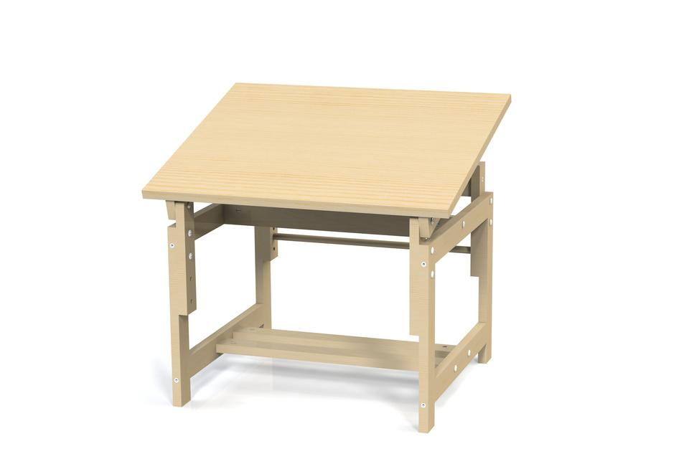
מרכיבי הציון
עדכנו את מרכיבי הציון
בשקופית זו ובשקופיות הבאות
מבחן אמצע
הגשות
למידה בזמן חירום
ציינו מה האפשרויות לשינויים באופן הערכה
ציינו גם היכן יש אפשרו ת לגמישות בעקבות המצב (דחיה וכד')
מבחן מסכם

Slide 10


הגשה א' במועד _____
בהגשה זו יהיה עליכם להגיש מצגת על אחד
מהנושאים שנלמדו.
משקלה של העבודה10% מהציון הסופי.
מרכיבי הציון
הגשה ב' במועד _____
בהגשה זו יהיה עליכם להגיש עבודת סיכום קצרה.
על 3 מאמרים מתוך המאגר.
משקלה של העבודה10% מהציון הסופי.
עדכנו את מועדי ההגשה ואת משקל הציונים
הגשה ג' במועד _____
בהגשה זו יהיה עליכם להגיש עבודה מסכמת.
משקלה של העבודה10% מהציון הסופי.
הגשות
הגשות
למידה בזמן חירום
ציינו מה האפשרויות לשינויים באופן הערכה
ציינו גם היכן יש אפשרות לחלופות בעקבות המצב
מבחן מסכם

Slide 11

מרכיבי הציון
המבחן יתקיים במועד _____
המבחן יהיה על החומר הבא:
1.
2.
3.
4.
משקלו של המבחן20% מהציון הסופי.
עדכנו את מועד המבחן
החומר למבחן ומשקלו בציון הסופי
מבחן אמצע
הגשות
מבחן אמצע
מבחן מסכם

Slide 12

מרכיבי הציון
המבחן יתקיים במועד _____
המבחן יהיה על החומר הבא:
1.
2.
3.
4.
עדכנו את מועד המבחן, החומר למבחן ומשקלו בציון הסופי
מבחן אמצע
מועד ב' יתקיים ב _____
משקלו של המבחן50% מהציון הסופי.
מבחן מסכם
מבחן מסכם
מבחן מסכם

Slide 13




אני פה בשבילכם
ניתן להשאיר הודעה במספר: +123-456-7890
עדכנו את פרטי הקשר
ושעות הקבלה
תוכלו לשלוח מייל בכל עת ל: hello@reallygreatsite.com
שעות קבלה במשרדי בפקולטה: ימים א',ג' בשעות 15:00-17:00
למידה בזמן חירום
ציינו במה חשוב לכם להיות מעודכנים בעת הזו. הציעו עזרה בהפניה לגורמי הסיוע

Slide 14
אוניברסיטת אריאל פה בשבילכם
קו הסיוע ומתן מידע של דקנט הסטודנטים פעיל בימים א-ה בין השעות 8:00 – 15:00 בטלפון 03-9066318
לשאלות ובירורים על זכויות משרתי מילואים ניתן לפנות לרכזת המילואים הודיה תלמוד-תורה בטלפון 03-976-5795, 03-906-6267 או בדוא"ל student_dean@ariel.ac.il או דרך מערכת הפניות.
עדכנו את פרטי הקשר
ושעות הקבלה
עדכונים והתאמות למלחמת חרבות ברזל ניתן למצוא כאן:
https://tinyurl.com/4762eczd
למידה בזמן חירום
ציינו במה חשוב לכם להיות מעודכנים בעת הזו. הציעו עזרה בהפניה לגורמי הסיוע
לפירוט זכויות משרתי מילואים בשגרה ובמלחמה: https://tinyurl.com/3nwmy5p7

Slide 15


טיפים שיעזרו לכם להצליח בקורס
חובת נוכחות
פניה לסיוע ויעוץ במהלך הקורס
בקשות לדחיית הגשות
ניהול זמן
למידה בזמן חירום
ציינו מה האפשרויות לגמישות בעת הזו בנוגע לנוכחות, להגשות ומבחנים. הציעו עזרה והפניה לגורמי סיוע

Slide 16




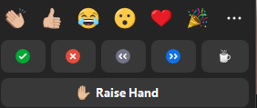
לומדים יחד מרחוק
יש שאלות? לחצו על:
או כתבו בצ'אט.
במהלך השיעור אענה על שאלות באופן מרוכז כדי לא לקטוע את רצף הלמידה
במהלך השיעור יש להדליק מצלמה
השאירו את מיקרופון במצב Mute
פתחו את המיקרופון רק כאשר תקבלו את רשות הדיבור
דואגים מראש לציוד הדרוש:
חדר שקט
מחשב עם מצלמת רשת ומיקרופון
מחברת וכלי כתיבה
וקפה...

Slide 17

בהצלחה לכולנו!
למידה בזמן חירום
ציינו כי לכולנו יש קושי להתפנות ללמידה במצב הנוכחי, אך חשוב כי יחד נעשה מאמץ להמשיך ולשמור על שגרה ככל הניתן

Slide 18


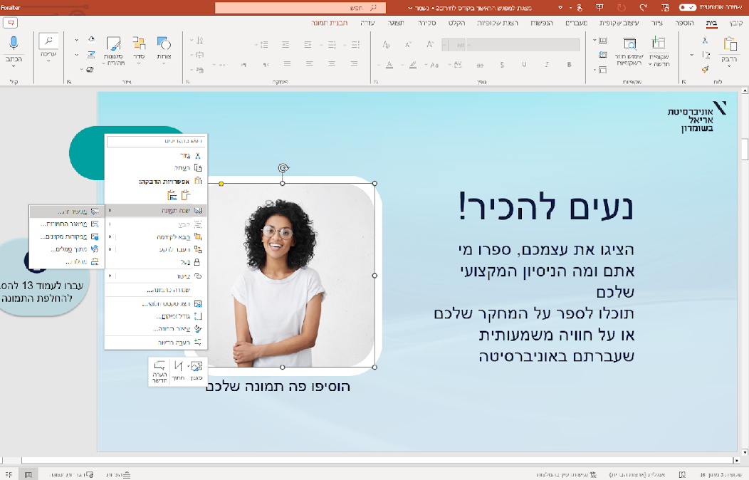
הדרכה למרצה
אז איך עושים את זה? – החלפת תמונה
כאשר הסמן נמצא מעל התמונה- לחצו על הלחצן הימני בעכבר
בתפריט שיפתח בחרו ב"שנה תמונה" ולאחר מכן ב"מכשיר זה"
בחרו את התמונה שלכם מתוך ספריית הקבצים המתאימה

Slide 19
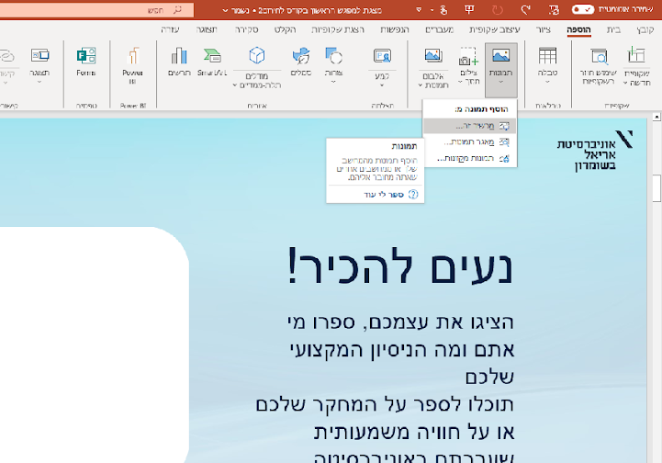
הדרכה למרצה
אז איך עושים את זה? – הוספת תמונה
לחצו על "הוספה בסרגל העליון
בתפריט שיפתח בחרו ב"תמונות"
בסרגל שיפתח בחרו ב"מכשיר זה"
הוסיפו את התמונה מתוך הספרייה במחשב שלכם

Slide 20
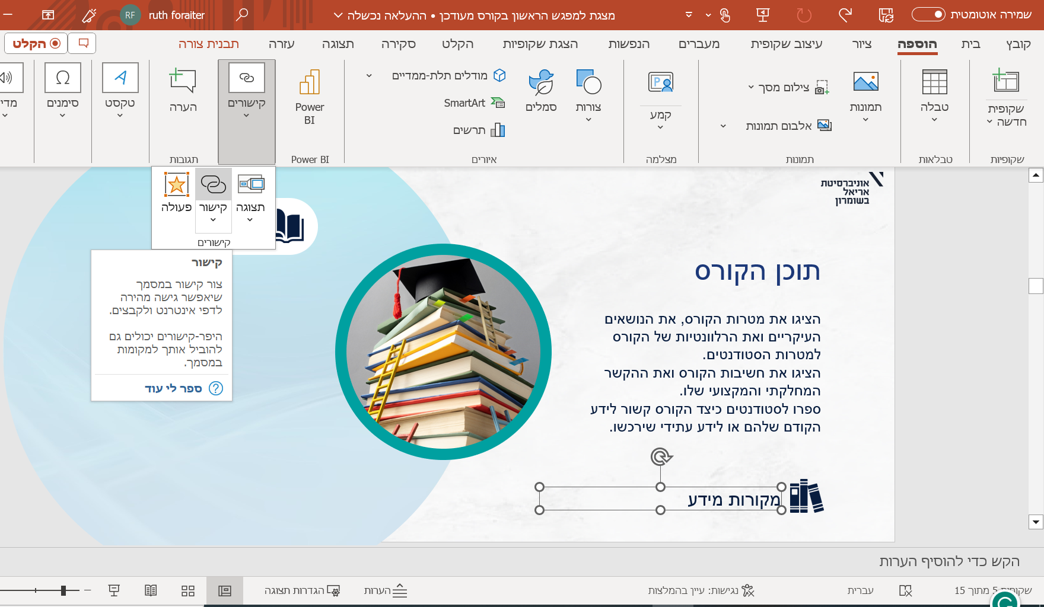
הדרכה למרצה
אז איך עושים את זה? – הוספת קישור
ראשית, סמנו את תיבת הטקסט "מקורות מידע" שמופיעה בשקופית
לחצו בתפריט הבית על "הוספה"
לחצו על "קישורים"
לחצו על הסמליל המופיע מעל "קישור"
בחרו את קובץ המקורות מתוך ספריית הקבצים שלכם

Slide 21

הדרכה למרצה
איך נוכל לקדם את מעורבות הסטודנטים בקורס החל מהמפגש הראשון?
חשוב להקפיד להציג את ציפיות שלנו מהסטודנטים באופן ברור.
אך חשוב גם לשמוע מהם מה הציפיות של הסטודנטים מאיתנו.
כך הם יקבלו תחושה שאנו רואים את הצרכים שלהם ומבינים אותם ואנחנו נקבל הזדמנו להסביר על אילו ציפיות נוכל לענות ואילו ציפיות לא יוכלו לקבל מענה במסגרת הלימודים בקורס.
סטודנטים מעורבים ומשתתפים יותר כאשר נדרשת מהם למידה פעילה. נוכל ליצור הרגל כזה כבר מהמפגש הראשון, למשל:
נבקש מהם להעלות תמונה או סרטון ללוח Padlet שיתופי
נזמין אותם לכתוב תגובה לשאלה שהעלנו בפורום הקורס
נבקש מהם לענות על סקר שנכין בMentimeter
צריכים עזרה בהפעלת כלים דיגיטליים בשיעור?
רוצים להכיר כלים נוספים ללמידה פעילה?
צוות היחידה ללמידה דיגיטלית ישמח לעמוד לרשותכם!

